Slide 1
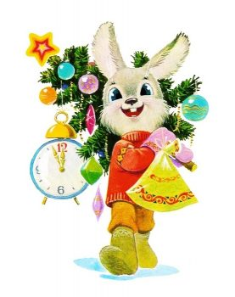
Консультация для родителей «Безопасность в новогодние праздники»
Уважаемые родители!
Приближаются новогодние праздники. Это время наполнено волшебством и радостью детей и взрослых, однако не следует забывать о правилах безопасности в эти дни. Простые рекомендации помогут вам сохранить здоровье и получить от зимы только лишь положительные эмоции.
Общие рекомендации по безопасности в праздничные дни:
При посещении праздников, общественных мест, ребенок должен быть одет ярко, чтобы Вы могли его всегда видеть. Предварительно можно сфотографировать ребенка, всегда легче показать фотографию, чем описать, как одет и как выглядит ребенок.
Необходимо предупредить детей, что если их угощают (Дед Мороз и Снегурочка, или кто-то другой), то сначала угощения стоит показать родителям.
Нужно обязательно сказать детям, что без предупреждения родителей, они никуда не уходят, в том числе за подарками и к Деду Морозу.
Каждый ребенок должен знать свою фамилию, имена и фамилии родителей, свой адрес.
Не следует оставлять детей дома без присмотра взрослых.
Храните бытовую химию, лекарства, легковоспламеняющиеся жидкости, зажигалки в недоступных для детей местах.
Будьте внимательны к погоде, не позволяйте детям гулять долго в морозную погоду.
Не отпускайте детей на лёд!
Расскажите детям, что при пожаре нельзя прятаться в укромные места (в шкафы, под кровати, так как это затруднит их поиск и спасение).
Категорически запрещается пользоваться пиротехническими изделиями, а также хлопушками детям.
Не следует позволять детям включать самостоятельно электроприборы.

Slide 2
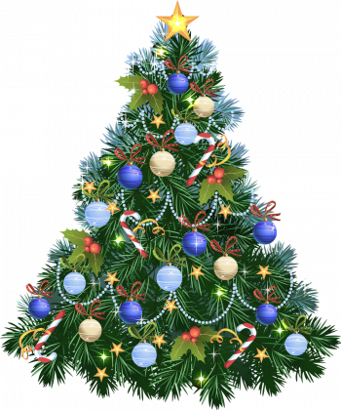
Консультация для родителей «Безопасность в новогодние праздники»
Рекомендации по безопасности, если Вы устанавливаете ёлку:
Проследите, чтобы подставка была устойчивой, и ёлка не качалась.
Нельзя устанавливать ёлку вблизи батарей и нагревательных приборов.
Ёлку следует размещать в углу комнаты, чтобы она не загораживала проход.
Категорически запрещено размещать электроприборы под ёлкой.
Нельзя украшать ёлку игрушками из бумаги, ватой, свечками, так как ёлка с каждым днем становится все суше, и может легко воспламениться. Все ёлочные украшения должны быть сделаны из негорючих или огнестойких материалов
Тщательно проверяйте состояние новогодней гирлянды, ее неисправность может привести к пожару!
Выключайте все гирлянды, когда ложитесь спать или выходите из дома. В ваше отсутствие может произойти короткое замыкание, которое станет причиной пожара.
Подумайте, как с минимальным риском подключить гирлянду, чтобы удлинители не лежали под ногами.
Запрещается стоять с бенгальскими огнями рядом с елкой.
Рассказывайте детям о пожарной безопасном поведении, будьте примером во всех ситуациях, связанных с соблюдением правил пожарной безопасности!
Уважаемые родители, будьте внимательны!
Безопасность детей в Ваших руках!
Счастливого Вам Нового Года!
Администрация
МАДОУ г. Нижневартовска ДС№41 «Росинка»

